Slide 1



Web程式設計 期末分組報告作業
第2組 點餐系統
四訊三乙 3B117063 劉邦頡
四訊三乙 3B117085 王家豐
四訊三乙 3B117089 謝銘展

Slide 2



專案簡介
本專案為一個以 Python Flask 架構實作的「自助式點餐系統」，具備完整的前台與後台管理功能。顧客可透過網頁點選餐點、輸入桌號並送出訂單，系統會即時儲存並顯示訂單詳情；商家則可登入後台進行訂單狀態管理。

Slide 3
製作動機
隨著網路的快速發展，越來越多店家傾向於在無紙本訂餐，一是可以減少支出，二是可以紀錄客人的訂餐狀況。本網站在透過 Python 的 Flask 框架，建置一個簡易的自助點餐平台，以熟悉：
使用 Flask 建立 Web 架構的流程
與 SQLite 資料庫整合進行會員註冊與資料儲存
商品的展示與購物車功能邏輯實作

Slide 4


前台功能：
顧客註冊、登入、登出
輸入桌號後可選擇餐點
加入購物車、提交訂單
後台功能：
商家密碼登入後台
管理訂單（尚未接單 / 已接單 / 已完成 / 已取消）

Slide 5
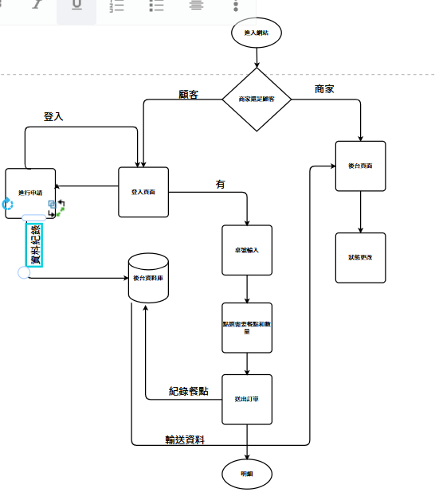
流程圖

Slide 6
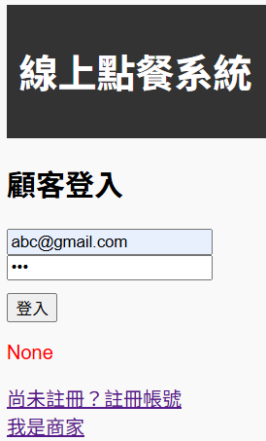
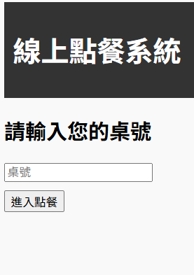
1.登入首頁
2.輸入座位桌號

Slide 7
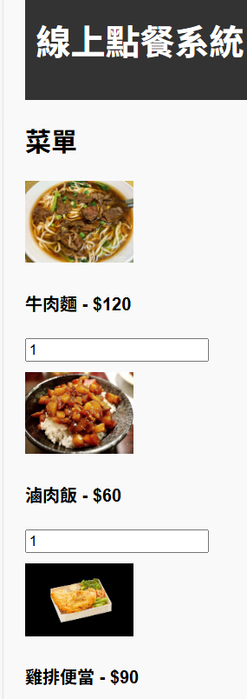
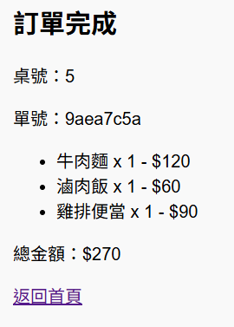
3.顯示菜單
4.輸出訂單編號以及明細

Slide 8



謝謝!

